Slide 1
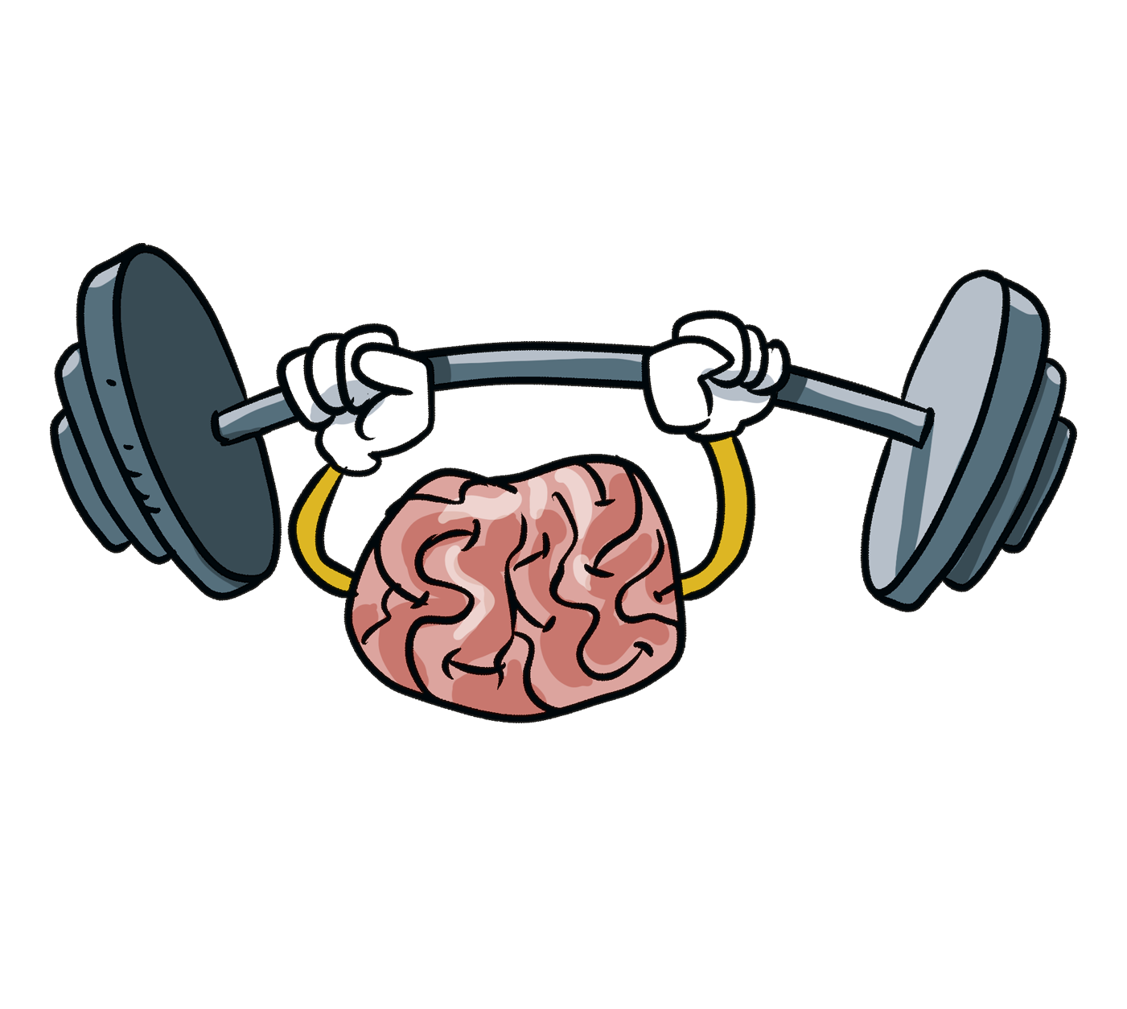
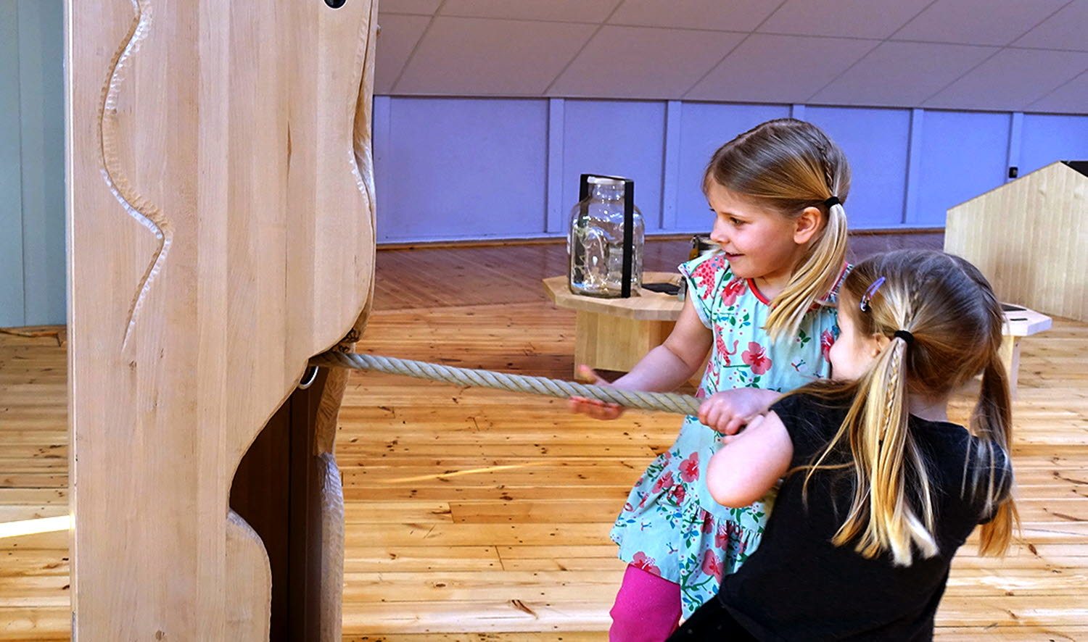
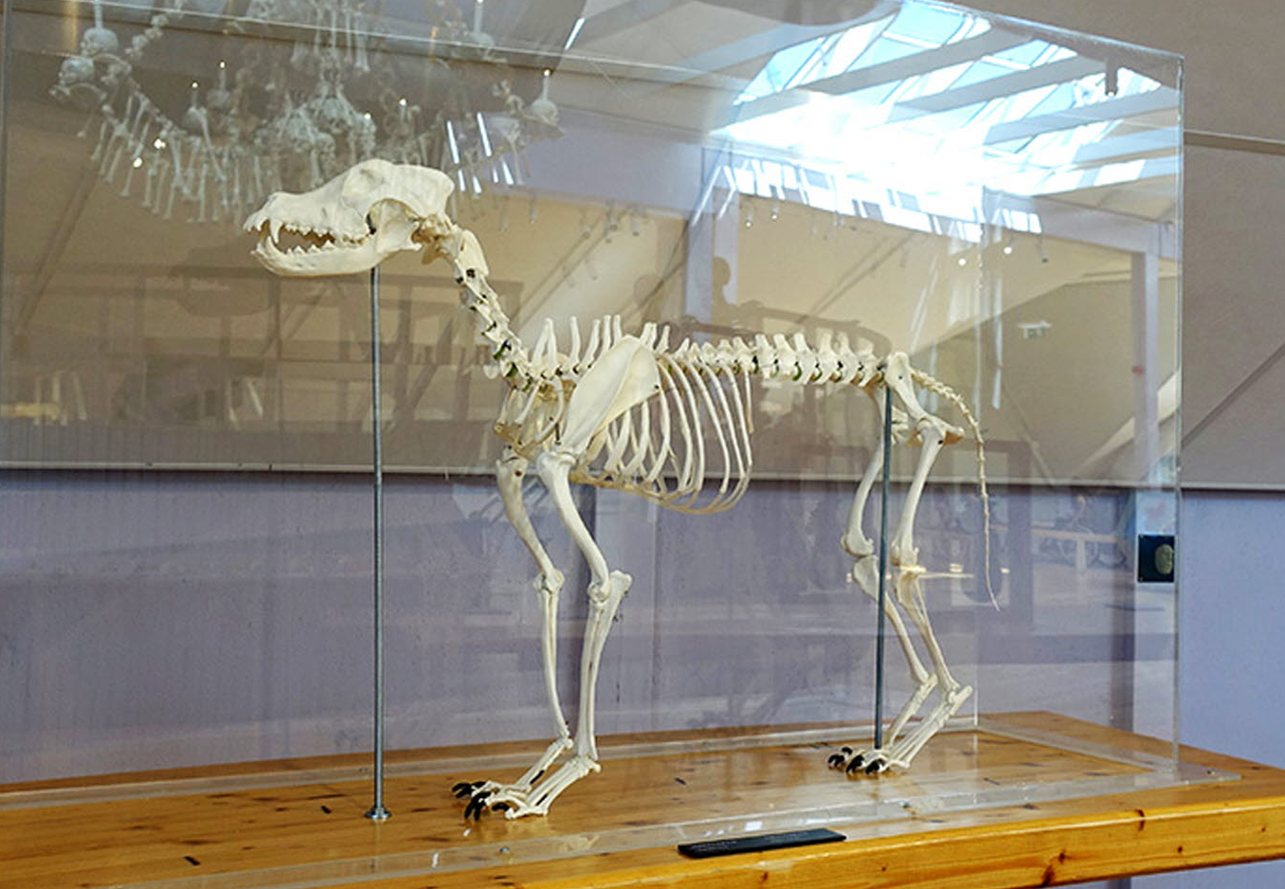
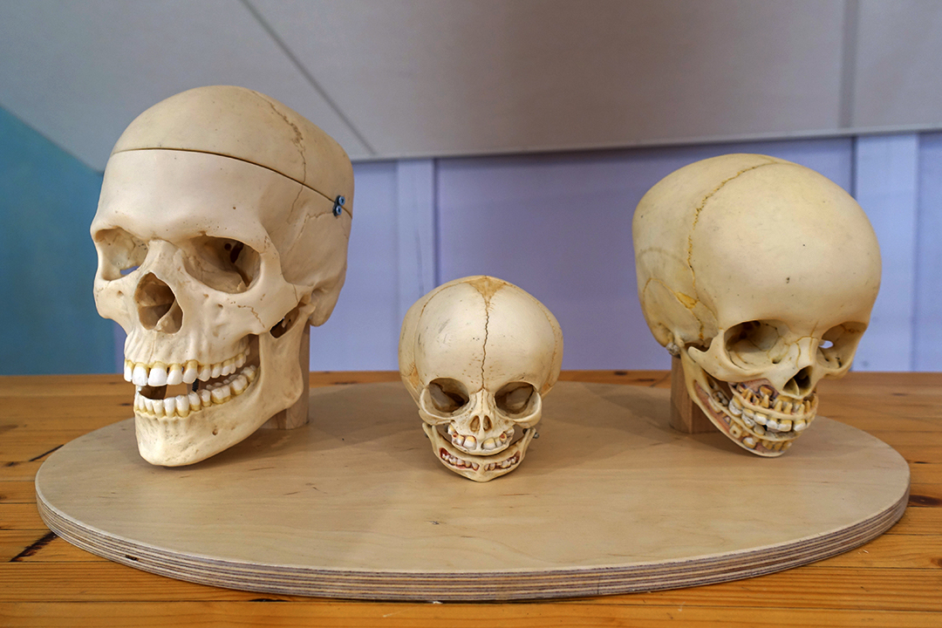
Kroppen 1-3
Kroppen 1-3
^{Hitta På en tarmlängds}
^{avstånd. Dra ut repet.}
Din tarm är lika lång som repet. Är den längre eller kortare än vad du är?
^{Hitta Rullstolsbanan.}
^{Prova!}
^{Vad tycker du var lätt?}
^{Vad tycker du var svårt?}
Kroppen 1-3
Kroppen 1-3
Hitta Hunden Rajje och ett människoskelett.
^{Vad är lika?}
^{Vad är Olika?}
Hitta de tre skallarna Från barn till vuxen.
^{Vad är lika?}
^{Vad är olika?}

Slide 2
Kroppen 1-3
Kroppen 1-3
Hur många hjärtan hittar du?
Hur många huvuden hittar du?
Kroppen 1-3
Kroppen 1-3
Hur många fötter hittar du?
Hur många skelett hittar du?

Slide 3
Kroppen 1-3
Kroppen 1-3
Hitta ett experiment där du kan se delar av kroppen som behövs för att kunna röra sig.
Hitta ett experiment där du får ditt hjärta att slå snabbare.
Kroppen 1-3
Kroppen 1-3
Hitta ett experiment där du använder muskler i din överkropp.
Hitta ett experiment där du inte får ditt hjärta att slå snabbare.

Slide 4
Kroppen 1-3
Kroppen 1-3
Hitta ett experiment där du kan se lungorna.
Hitta ett experiment där du kan se hjärnan.
Kroppen 1-3
Kroppen 1-3
Hitta ett experiment där du kan se eller höra ditt hjärta slå.
Hitta ett experiment där du kan se ett hjärta.

Slide 5
Kroppen 1-3
Kroppen 1-3
Hitta ett experiment där du använder muskler i din underkropp.
Välj ett eget experiment som handlar om kroppen. Undersök, testa och berätta om det.
Kroppen 1-3
Kroppen 1-3

